Slide 1



Le service sanitaire en région Provence Alpes Côte d’Azur
Lancement du comité de pilotage stratégique avec le Pr VAILLANT
Aix-en-Provence – 15 mai 2018

Slide 2
PACA reconnue comme région expérimentatrice :
une expérience du service sanitaire développée depuis 2007
Mise en place d’une formation de 60h des étudiants filière médecine, maïeutique, pharmaceutique à un programme éducatif de prévention 200 étudiants formés (+ Nice 200 prévisionnels)
Application pratique : intervention des étudiants formés dans des collèges et lycées 5000 élèves par an
(+ Nice 3000 prévisionnels)
Créé en 2007 au CHU de Marseille par le Pr Bretelle et le docteur Pellissier en partenariat avec le Rectorat d’Aix-Mlle (financé CR puis en 2017 co -financement ARS)
Déployé en 2017 au CHU Nice par le
Pr Delotte en partenariat avec le Rectorat de Nice
Programme d’éducation à la santé sexuelle par les pairs

Slide 3
Programme d’éducation à la santé sexuelle par les pairs
En 2018, mise en place d’une coordinatrice inter-académique de l’éducation à la sexualité : Madame Vinciguerra-Cerami, IA-IPR SVT dans l’académie de Nice
Dans chaque académie, un chargé académique du dossier : « éducation à la sexualité »
Projet étendu à l’académie de Nice
Conventionnement avec la faculté de médecine de Nice , le réseau de périnatalité PACA – CORSE – MONACO , l’école de Sages-Femmes de Nice, l’institut de formation en masso-kinésithérapie de Nice et le conseil départemental des Alpes maritimes.
300 personnes ayant une formation spécifique interviendront dans des collèges et lycées dès la prochaine rentrée scolaire.

Slide 4
Le comité régional du service sanitaire
Une coordination régionale copilotée : dialogue entre ARS, rectorats, institutions de formation et associations étudiantes pour proposer les formations et interventions les plus pertinentes
Objectif : Permettre une adéquation entre l’offre de service sanitaire et les lieux d’intervention
Constitution d’un groupe de travail opérationnel
Une réunion du comité stratégique début Juillet pour valider la mise en œuvre 2018/2019

Slide 5
Calendrier
Juin 2018 : déploiement des dispositifs de coordination et
Textes réglementaires à paraitre
Rentrée 2018 : environ 3400 étudiants
déploiement qui s’appuie sur les initiatives expérimentées pour les formations de
  médecine (600 étudiants),
  pharmacie (200 étudiants),
  odontologie ( 115 étudiants),
  maïeutique (64 étudiants) ,
  kinésithérapie (170 étudiants),
  soins infirmiers (2359 étudiants)
Rentrée 2019 : généralisation du service sanitaire à toutes les formations en santé

Slide 6
Priorisation des actions de prévention : les besoins de santé publique en région Provence Alpes Côte d’Azur

Slide 7
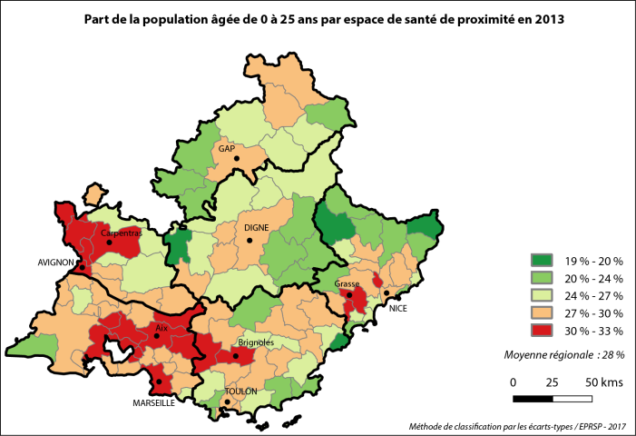
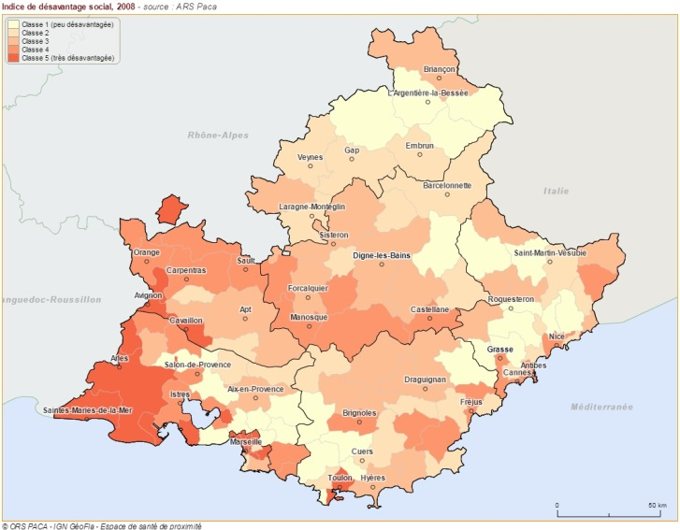
Quelle déclinaison en région PACA ?
Une priorité: les jeunes
Démographie :
En 2013, la région compte 1 409 024 enfants, adolescents, jeunes de moins d’un an à 25 ans
Soit 28,44 % de la population totale (4 953 675 habitants).
Répartition par espace de santé de proximité Source : insee 2017
Sur les 1 409 024 enfants, adolescents, jeunes de moins d’un an à 25 ans, 874240 soit 62% vivent dans des territoires identifiés en situation de désavantage social (classes 4 et 5 IDS)
Notes:
Mettre carto précarité

Slide 8
La promotion de la santé dans les différents milieux de vie, notamment en milieu scolaire, constitue l'un des meilleurs leviers pour améliorer le bien-être et réduire les inégalités
Enjeu primordial au sein du système éducatif, la santé, dans ses dimensions physique, psychique, sociale et environnementale, constitue un facteur important de la réussite éducative
Les études montrent que la prise en compte des inégalités sociales et territoriales de santé dès la petite enfance est un enjeu majeur de santé publique. Les premières phases de développement et de l’éducation influencent la santé de l’individu tout au long de sa vie.

Slide 9
En Paca : données relatives à la santé des jeunes,
Taux supérieurs à la moyenne nationale
Le surpoids et l’obésité
En PACA, la prévalence de l'obésité infantile est passée de 8% % en 1997 à 12,4% en 2012 (carte)
Des taux d’usages réguliers de produits cannabis et autres substances illicites supérieurs à ceux de France métropolitaine. (carte)
Les conduites addictives
Le taux de recours à l’IVG le plus élevé de France métropolitaine. 20 ‰ femmes en âge de procréer 15 à 49 ans vs 13 ‰ en France métropolitaine
La santé sexuelle
Recours aux examens bucco-dentaire (6 ans)
2ème région de France métropolitaine la plus touchée par l’épidémie VIH
PACA 39 % - France entière 46 %

Slide 10
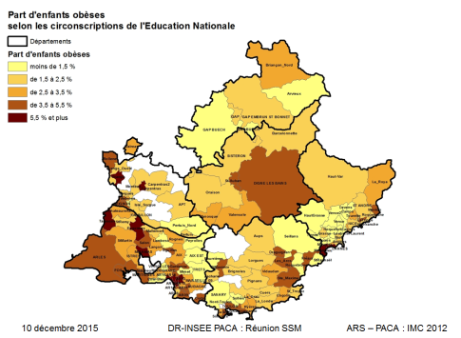
Résultats enquête ARS/EN 2012 - Bilan de santé grande section de maternelle (5/6 ans)

Slide 11
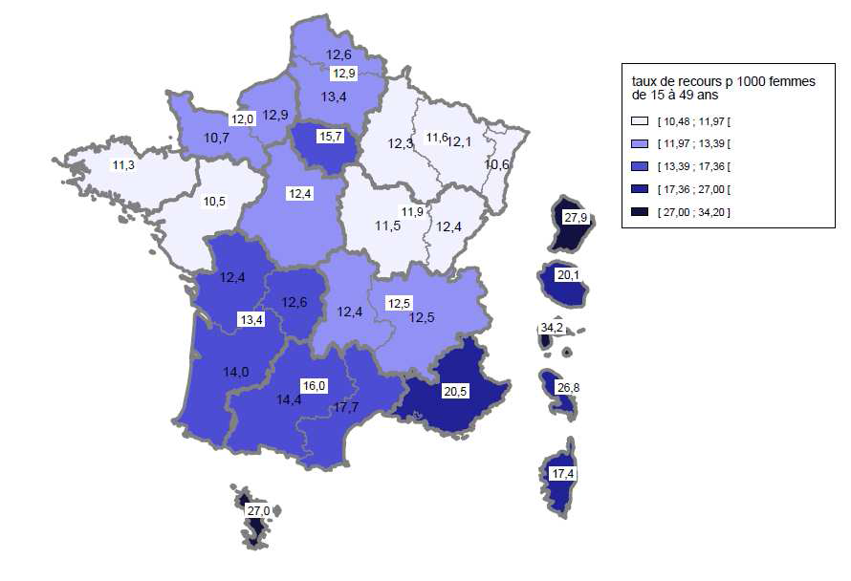
Les taux de recours IVG régionaux en 2016 DREES

Slide 12
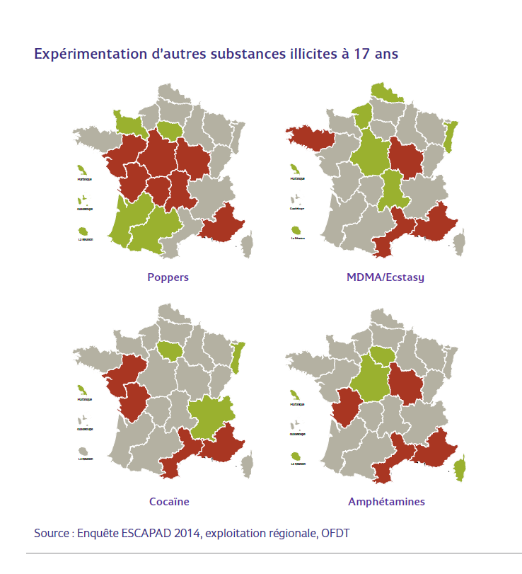
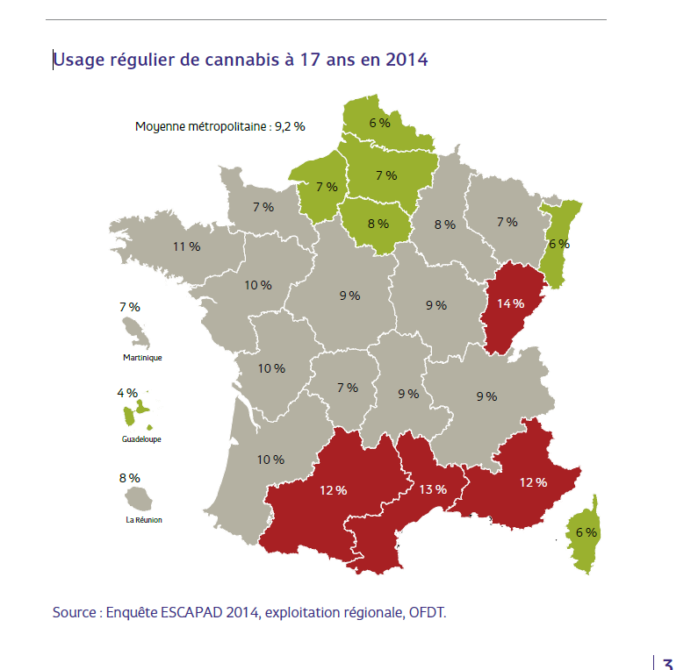
Usage substances illicites, taux régionaux en 2014 OFDT

Slide 13
Les thématiques et lieux d’intervention prioritaires
d’action de prévention dans le cadre du service sanitaire
1ere année de mise en place (2018/2019)
3138 écoles - 452 Collèges - 284 Lycées
Universités
Universités et grandes écoles
Établissements scolaires du premier et du second degré
913 000 élèves dont 132 000 en éducation prioritaire
160 000 étudiants
Thématiques prioritaires
Alimentation et activité physique
Education à la sexualité
Prévention des conduites addictives
Bucco-dentaire

Slide 14
Les thématiques prioritaires
par lieux d’intervention (Classe d’âge)
1ere année de mise en place (2018/2019)
Etablissement Primaire
Bucco-dentaire (6-11 ans)
Alimentation-Activité physique (6-11ans)
Etablissement secondaire
Bucco-dentaire
Alimentation-activité physique
Université
Bucco-dentaire
Education à la sexualité
Prévention des conduites addictives
Alimentation-activité physique
Education à la sexualité
Prévention des conduites addictives réduction des risques et des dommages pour les plus âgés
Notes:
Pour l’enseignement primaire une vigilance sera à avoir :
Les interventions auprès des enfants les plus jeunes en ce qui concerne l’alimentation et activité physique nécessitent obligatoirement un lien fort avec les parents (données probantes)
Elles sont nécessairement sous la responsabilité d’un référent formé de l’établissement scolaire
Elles nécessitent une adaptation de la formation des étudiants à ce public
Priorités de certains DASEN pour les apprentissages
Organisation plus complexe et coordination des référents REP et PES
Pour les Universités:
- Les interventions concernant le bucco-dentaire porteront sur l’accès aux droits et aux soins

Slide 15
Les territoires d’intervention prioritaires
d’action de prévention dans le cadre du service sanitaire
1ere année de mise en place (2018/2019)
Les 6 départements de la région
Priorités aux territoires défavorisés
Coordination entre les différents acteurs concernés par le projet
Deux académies, un peu plus d’1 million d’élèves et étudiants
Assurer la complémentarité / Eviter les redondances des interventions sur un même lieu et/ou une même thématique
Quartiers politique de la ville
Indice de Désavantage Social 4 et 5
Education prioritaire (REP et REP+)

Slide 16
2ème année du dispositif (2019-2020) ?
L’intervention des étudiants dans d’autres lieux, auprès d’autres publics et d’autres thématiques
Quelques pistes à approfondir
Lieux
d’intervention
les entreprises,
les établissements médico-sociaux,
les structures d’accompagnement social
les structures de soins (centres de santé, maisons de santé, etc.),
les lieux de prise en charge judiciaire et de privation de liberté
les associations
les PMI
les structures de protection de l’enfance…
Nutrition (alimentation et activité physique)
Les conduites addictives, réduction des risques et des dommages
Les dépistages
Santé sexuelle et affective
Santé mentale, suicide
Violences faites aux femmes
Usages des écrans
Impact de l’environnement sur la santé
Thématiques
Vaccination
Chutes…

Slide 17
Quelques principes à partager
Pragmatisme : c’est la concertation avec les acteurs qui permettra de définir les thématiques prioritaires, les lieux d’intervention possibles
Qualité de la formation : une des clés de réussite pour aujourd’hui et pour demain (compétence des professionnels de santé en prévention et promotion de la santé)
Apprendre du terrain : l’expérience sur la santé sexuelle a montré l’apport d’une implication des différents acteurs du domaine dans la formation elle-même
Pédagogie : créer les conditions de l’échange ; si possible des publics en petits groupes (dédoublement de classes ?)
Transversalité : des formations pluri professionnelles
Liberté dans le choix des thèmes : possibilité pour les étudiants de choisir leurs interventions parmi plusieurs publics et thèmes

Slide 18
Merci pour votre attention

